Slide 1
Cтруктурное подразделение «Детский сад №17 комбинированного вида» муниципального бюджетного дошкольного образовательного учреждения «Детский сад «Радуга» комбинированного вида»
Развитие эмоционального интеллекта у детей дошкольного возраста
Автор воспитатель
Канаева Татьяна Александровна
Рузаевка
2019 г.

Slide 2
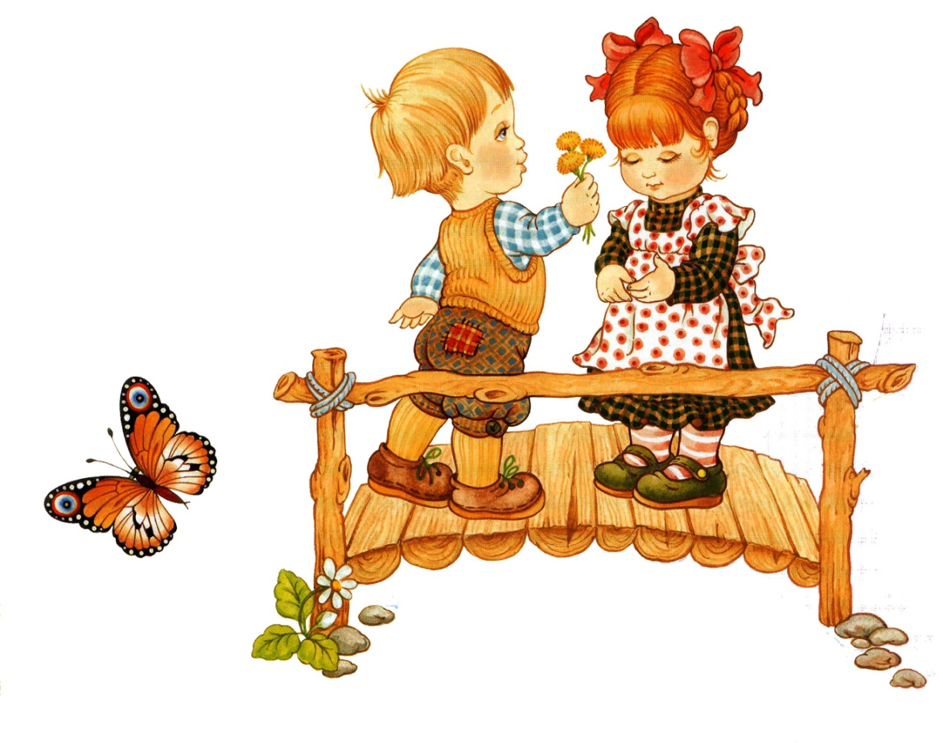
Детей надо приучать жить среди людей, формируя у них определенные психологические качества (внимание, волю, эмоции) и навыки общения.
В.А. Сухомлинский

Slide 3
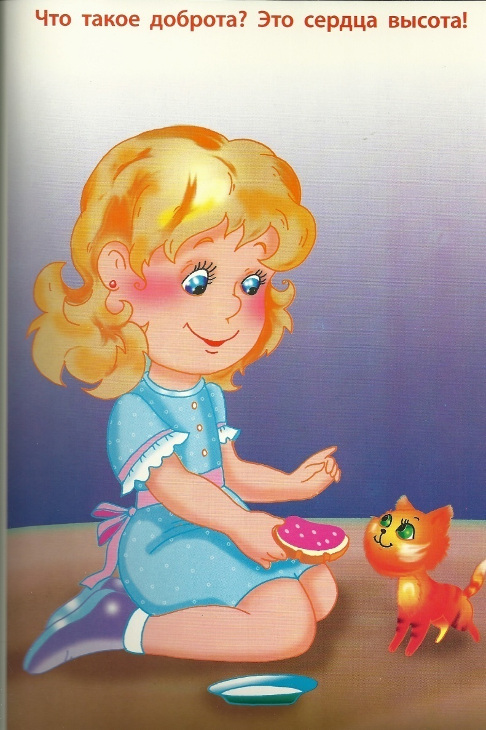
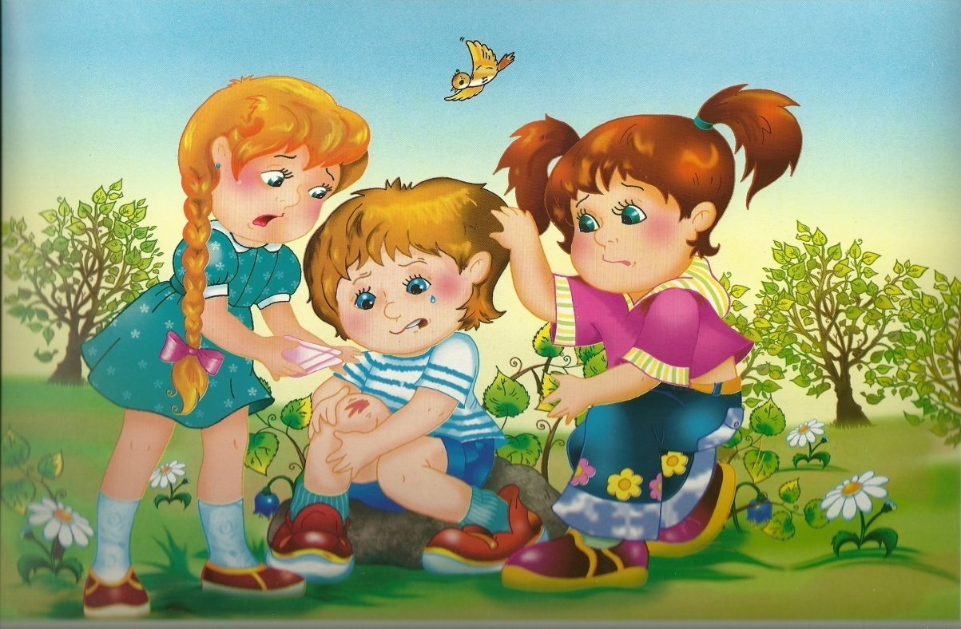
Только на основе эмоционального опыта у детей развивается социальная восприимчивость, то есть способность понимать и учитывать не только свои чувства и желания, но и чувства других, способность к формированию адекватной реакции на различные жизненные ситуации, развиваются навыки эмоциональной саморегуляции.
Вся боль уходит за ворота,
когда сочувствует вам кто-то

Slide 4
Цель проекта «Развитие эмоционального интеллекта у детей дошкольного возраста»:
создание условий для ознакомления детей с миром эмоций и способами
адекватного выражения своего эмоционального состояния.
Задачи:
Выявить соотношение между формированием эмоциональной сферы и
возрастными особенностями детей дошкольного возраста.
2. Разработать систему занятий, комплекс игр, упражнений и психологических
этюдов по формированию эмоциональной сферы детей дошкольного
возраста.
3. Научить детей соотносить свои эмоции, чувства с эмоциями и чувствами
других людей, сравнивать их, и регулировать их таким образом, чтобы было
комфортно им самим и окружающим их людям.
В работе использованы следующие принципы : развития, взаимодействия,
психологической комфортности, формирования деятельности,
здоровьесберегающий принцип.
Возраст детей: 4-6 лет.
Подготовительный этап проекта: проведение первичной диагностики детей, анкетирование родителей, подборка и анализ методической литературы, разработка цикла занятий с детьми. Подготовка материалов и оборудования.

Slide 5
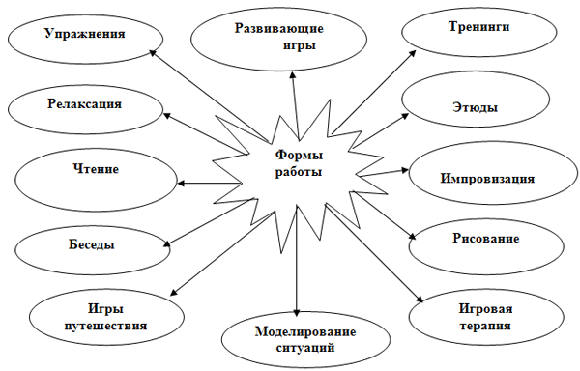
Основной этап проекта

Slide 6
Для решения поставленных задач и целей по развитию эмоциональной сферы дошкольников использую тренинговые программы С.В. Крюковой:
Программа адаптации детей 4-6 лет к условиям дошкольного учреждения «Давайте жить дружно!».
Основная цель: адаптация детей к условиям дошкольного учреждения, создание у них чувства принадлежности к группе, положительного эмоционального фона, развитие коммуникативных навыков.
Программа эмоционального развития дошкольников «Удивляюсь, злюсь, боюсь, хвастаюсь и радуюсь», которая направлена на то, чтобы научить детей понимать собственное эмоциональное состояние, выражать свои чувства и распознавать чувства других людей через мимику, жесты, выразительные движения, интонации.
Кроме того, в ходе работы дети опосредованно знакомятся с методами релаксации и саморегуляции.
Занятия проводятся 1 раз в неделю, продолжительность каждого 30-40 минут.

Slide 7
СТРУКТУРА ЗАНЯТИЯ
Вводная часть
Настрой группы на совместную работу, установление эмоционального контакта между участниками (приветствия, игры с именами
Рабочая часть
Психологические этюды, игры, упражнения, психогимнастика, ролевые диалоги, упражнения на мышечную релаксацию, дыхательная, мимическая гимнастика
Завершающая часть
Создание у каждого участника чувства принадлежности к группе и закрепление положительных эмоций от работы на занятии. Проводится либо общая игра-забава или продуктивная коллективная деятельность, например, создание общего рисунка.

Slide 8
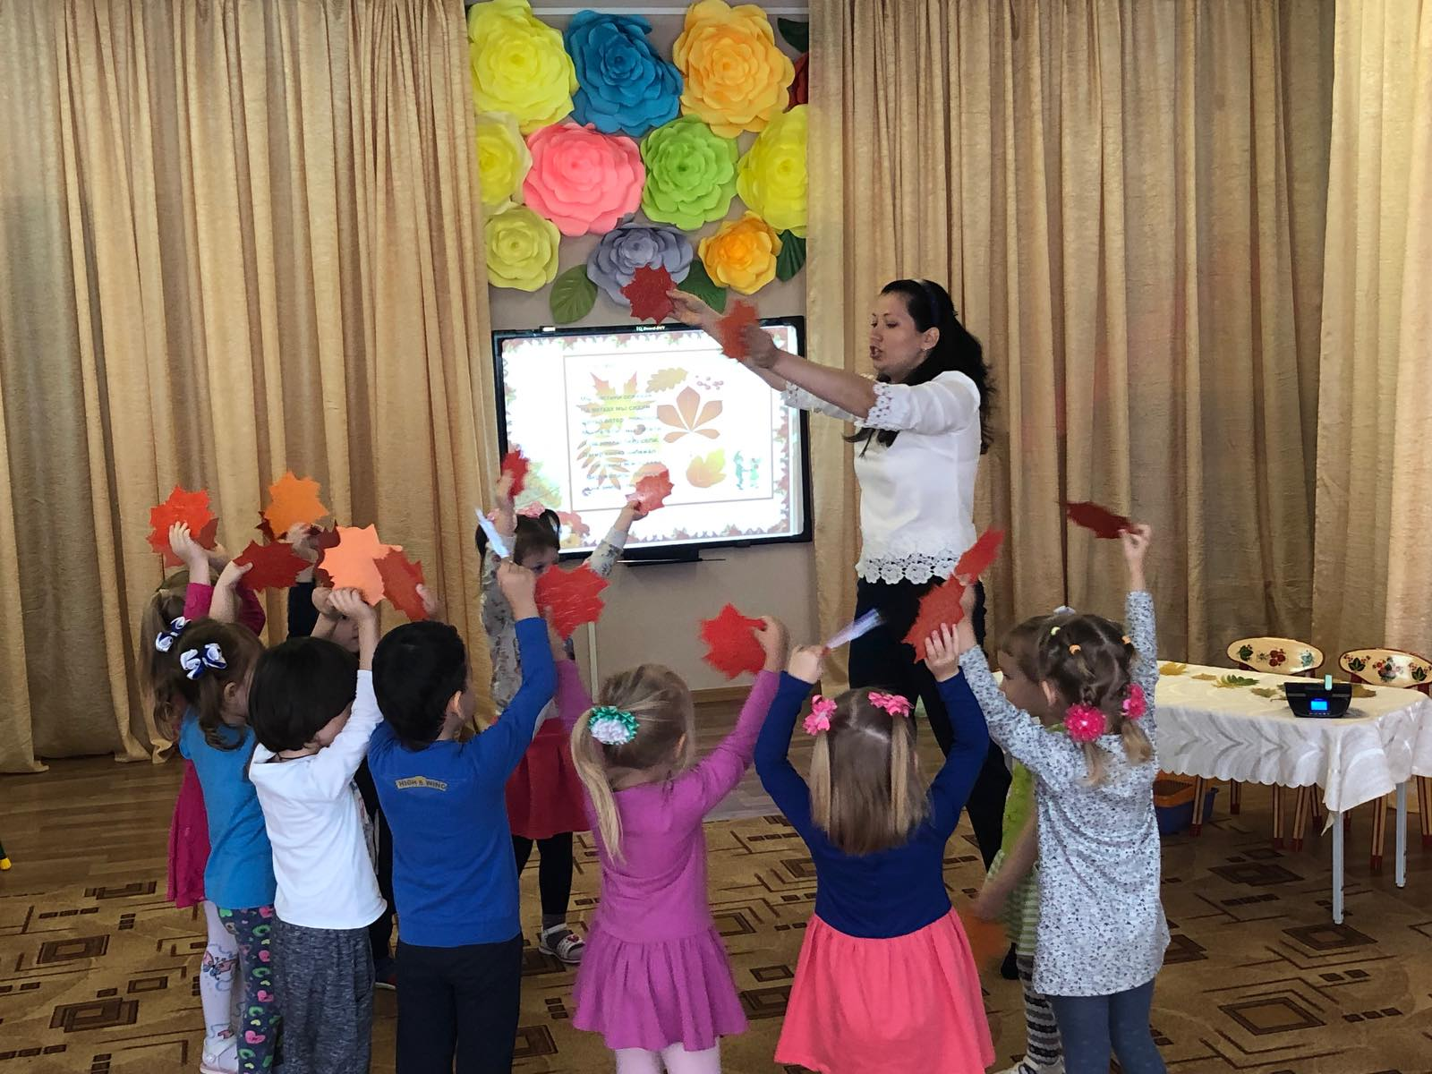
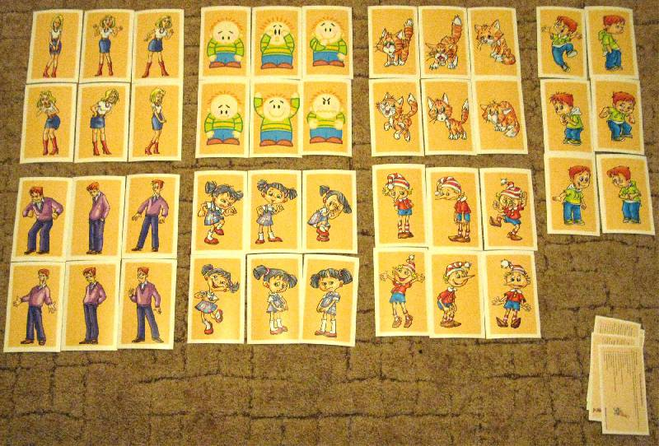
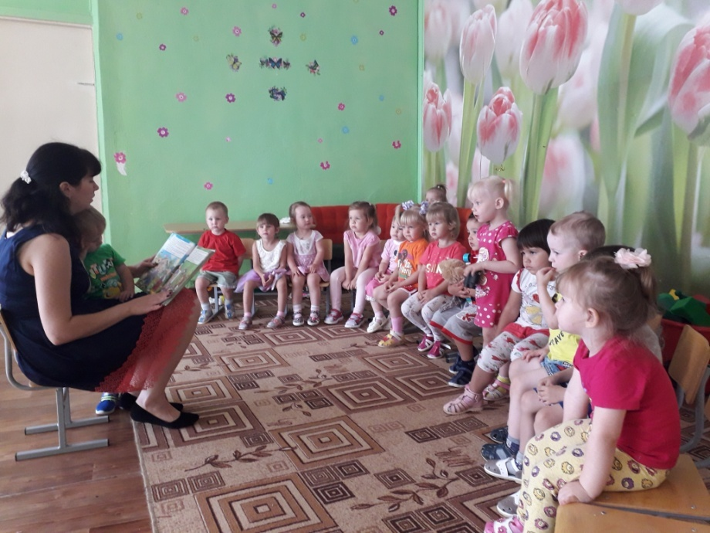
1. Упражнение «Давайте поздороваемся
друг с другом»
(создание положительного настроя)
3. Настольный театр «Эмоции»
2. Беседа на тему
«Узнай эмоцию»

Slide 9
Информационно-аналитическая: анкетирования, исследования, консалтинг
Наглядно-информационная: дни открытых дверей, выставки, наглядная информация
Коррекционная: семейный клуб, индивидуальная работа
Формы работы с родителями
Познавательная: Родительские собрания, семинары, тренинги
Досуговая деятельность: развлечения, соревнования

Slide 10
Завершающий этап проекта
Сравнительные данные мониторинга уровня эмоционального развития 2018-2019 г.

